Slide 1

5-8 классы
Геймдизайн
Система частиц в Unity
2024
Notes:
Привет.

Slide 2

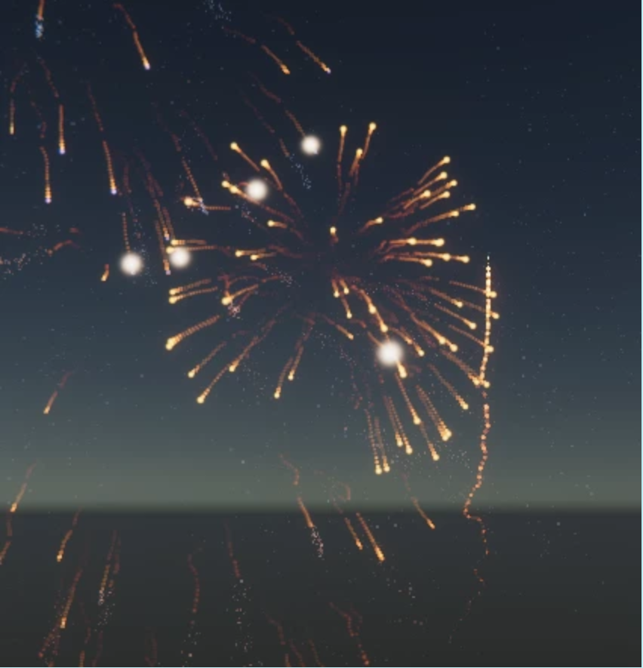
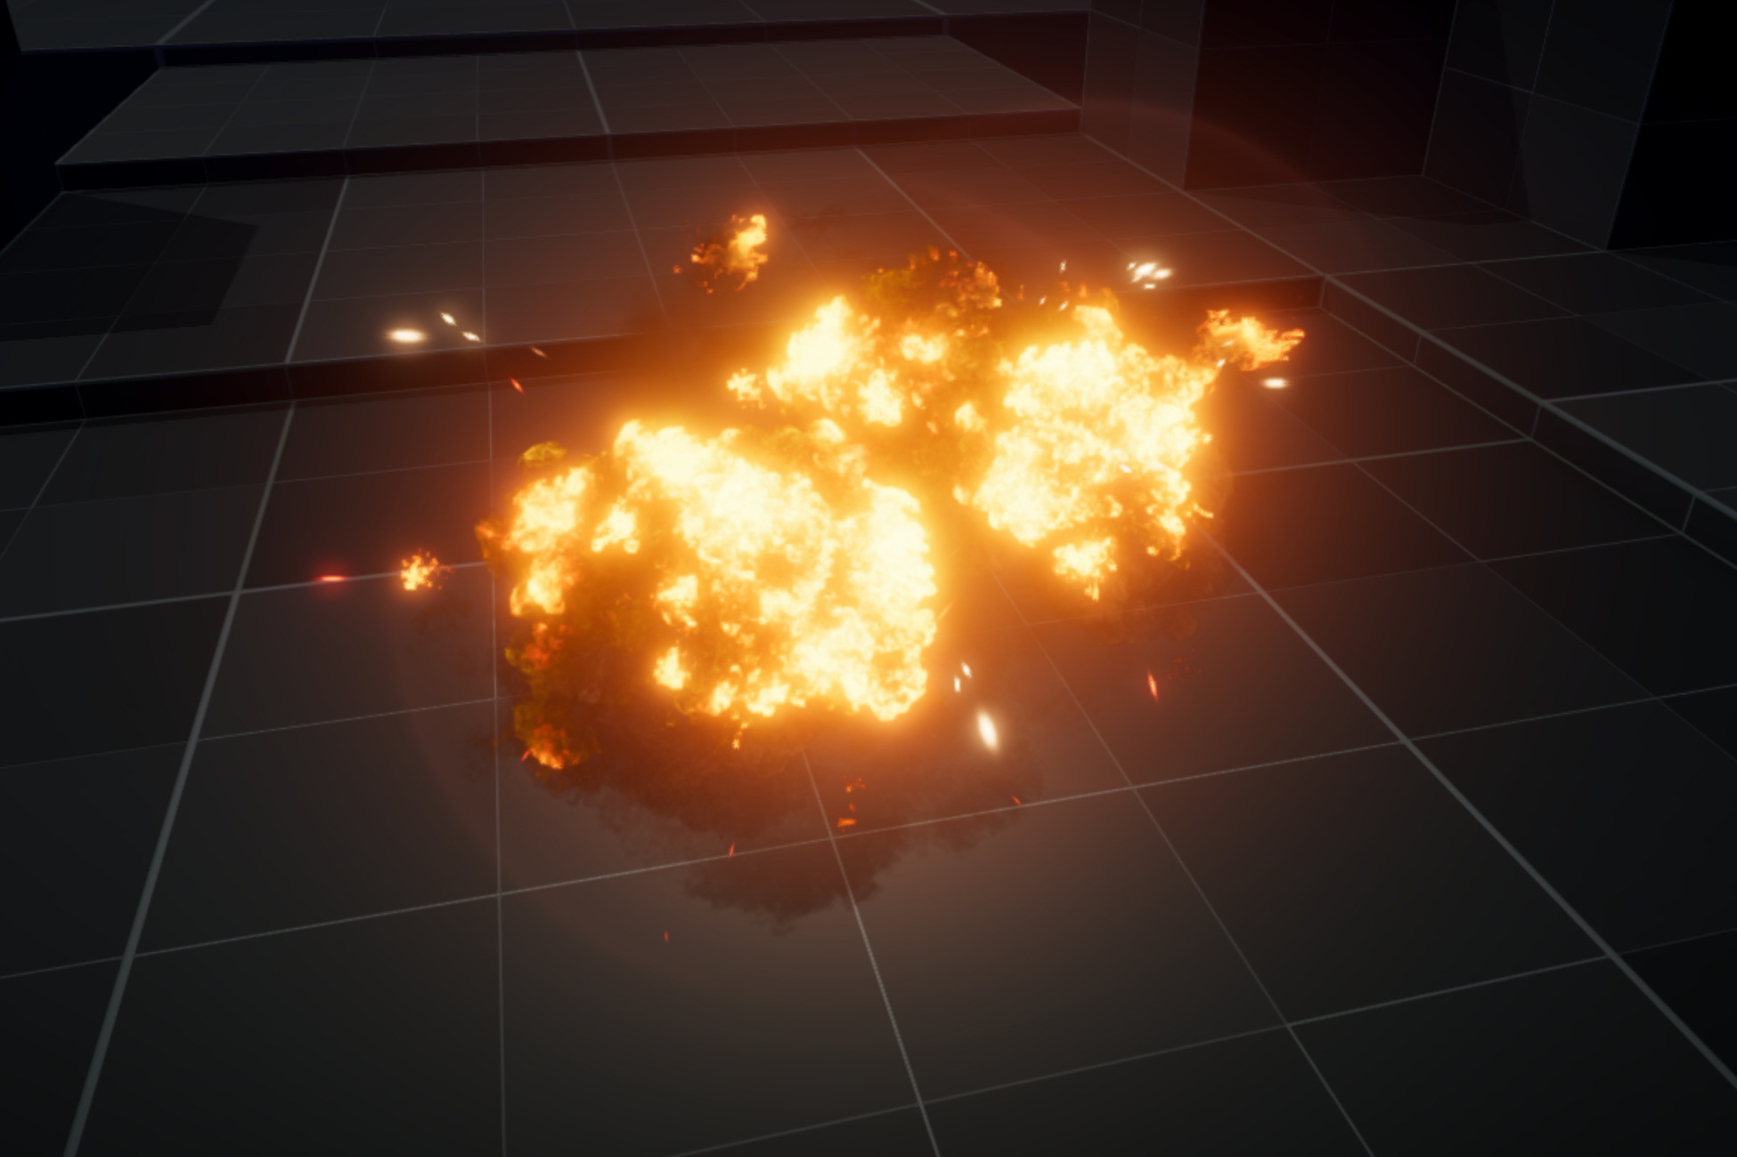
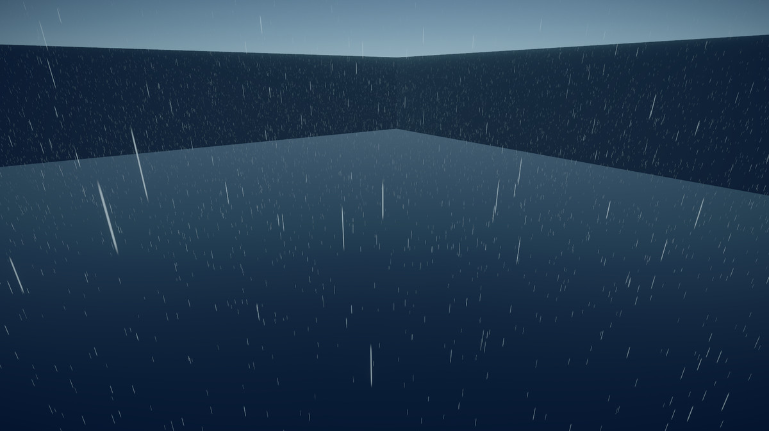

Что такое система частиц? Как вы это понимаете?
Примеры систем частиц
inginirium.ru

Slide 3
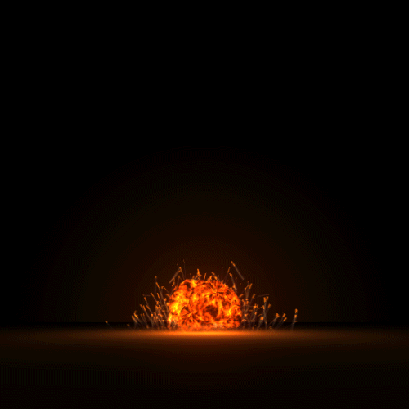
Как симулируются частицы?
По сути движок сам создает необходимые объекты с заданной скоростью и потом их сам удаляет.
inginirium.ru

Slide 4
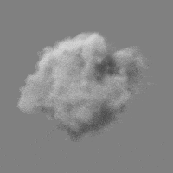
Дым
Сначала появляются квадраты с разным поворотом и прозрачностью, на которые натянута текстура дыма. Потом эти квадраты поднимаются и исчезают.
inginirium.ru

Slide 5
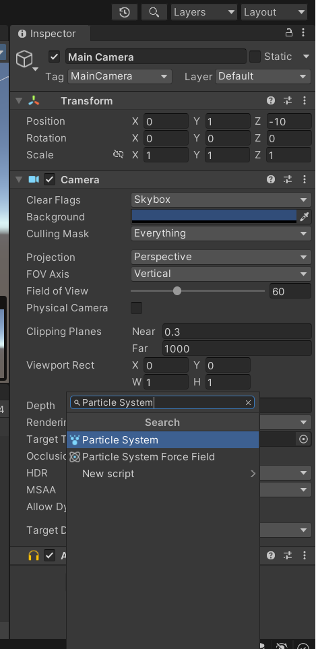
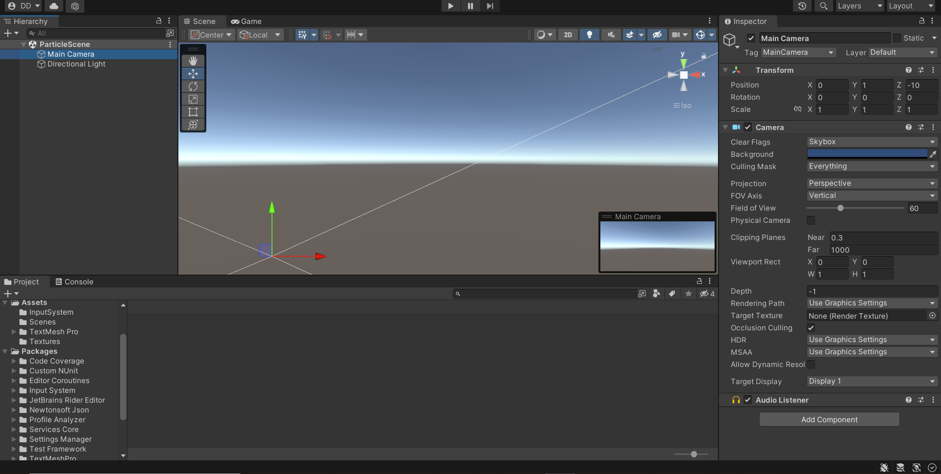
Компонент Particle System
Как создать? – Add Component Particle System
inginirium.ru

Slide 6
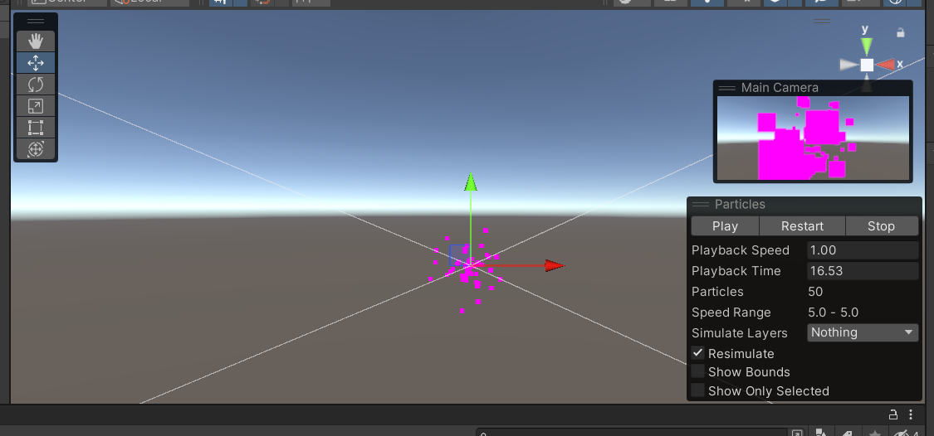
Давайте выделим этот эффект. Это можно сделать в иерархии, либо просто на сцене с помощью щелчка левой кнопкой мыши. (Картинка сцены). Мы видим квадраты, которые поднимаются с какой-то скоростью вверх.
inginirium.ru

Slide 7
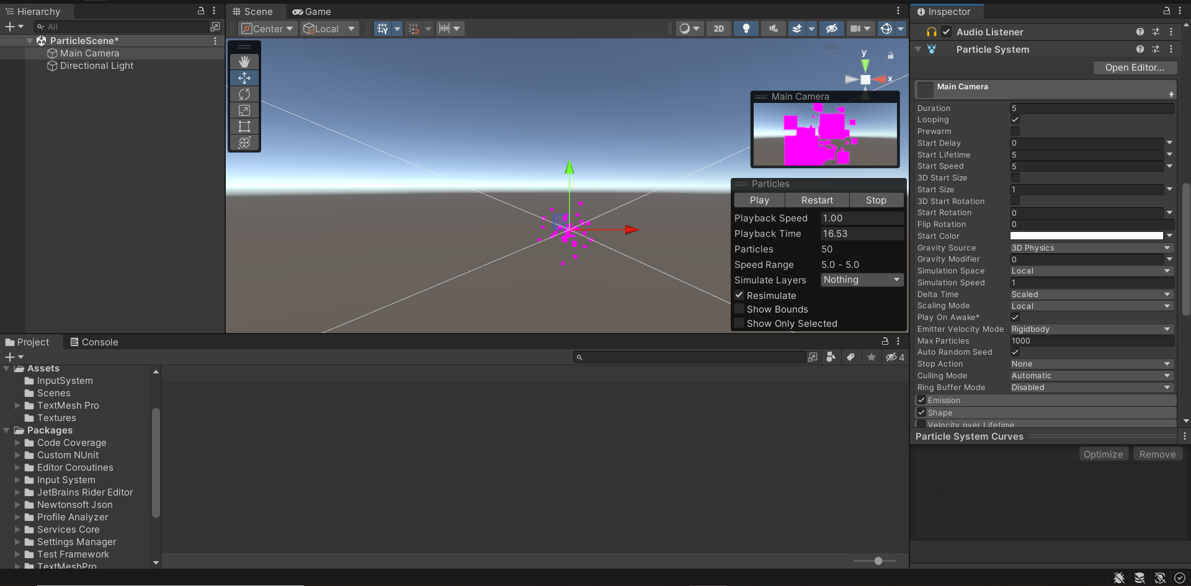
Свойства Particle System
inginirium.ru

Slide 8
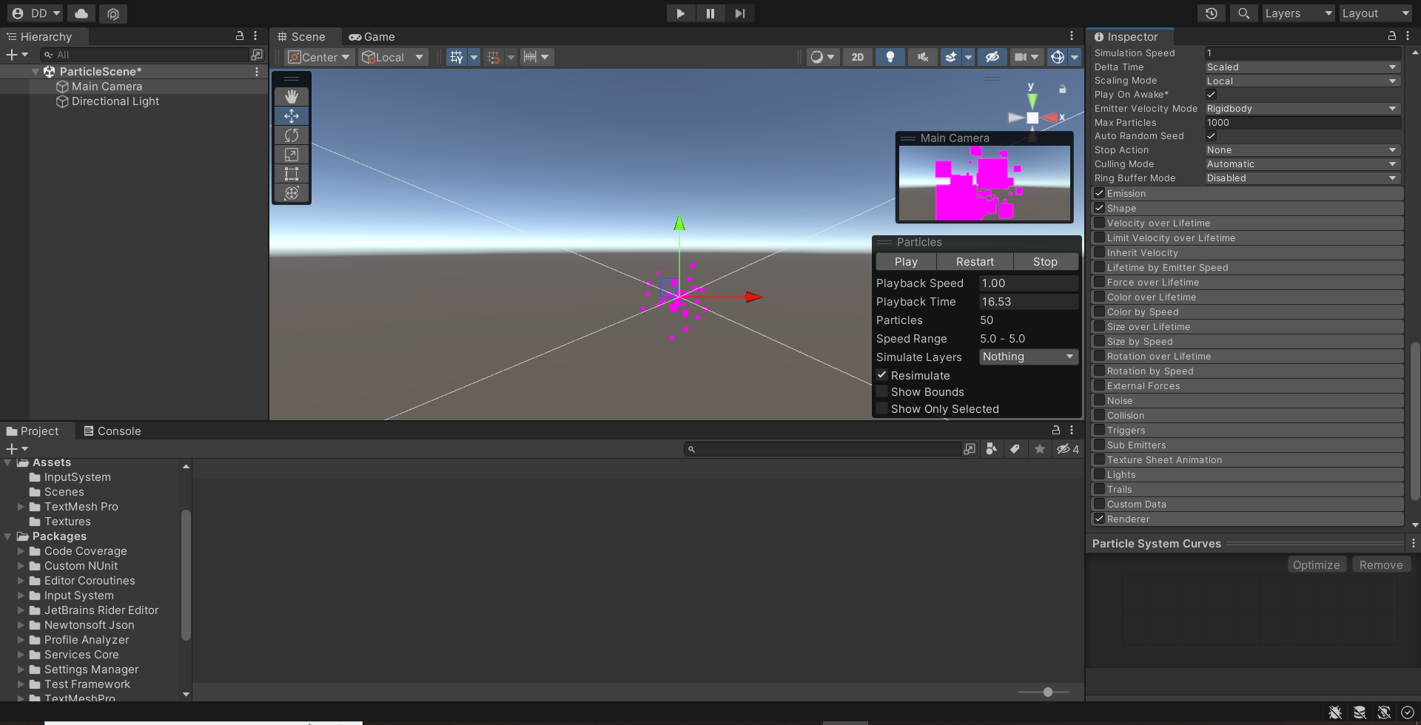
Базовые свойства
Здесь находятся основные свойства системы частиц
inginirium.ru

Slide 9
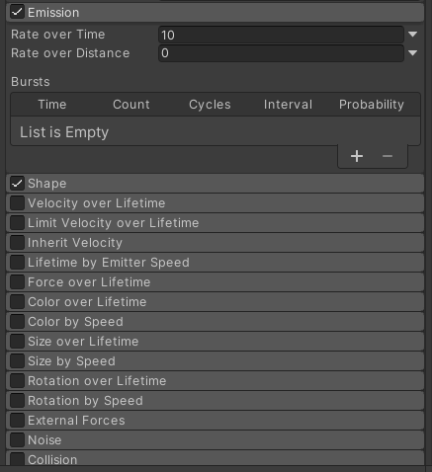
Emission – настройки испускания
Здесь можно настроить скорость и частоту испускания.
inginirium.ru

Slide 10
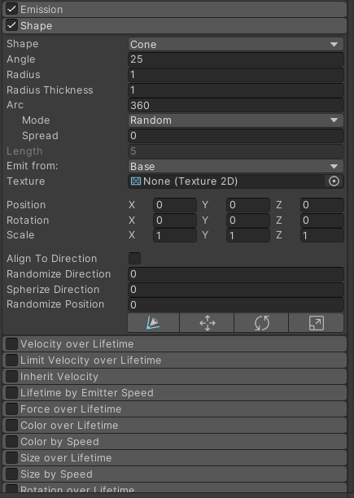
Форма
Можно сменить форму испускания
inginirium.ru

Slide 11
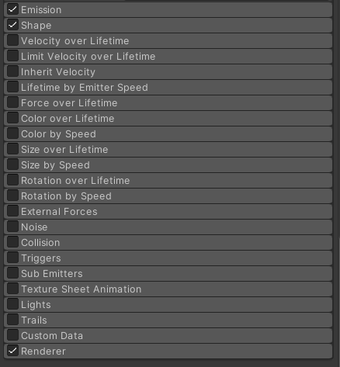

Другие настройки
Тонкой настройкой вы можете заняться дома при желании. Мы эту часть рассматривать не будем
inginirium.ru

Slide 12

Задание 1: Создать систему частиц из нее что-то похожее на дым.
inginirium.ru

Slide 13
Решение
Создадим в папке Assets новую папку Fog, в которую поместим текстуру дыма для частицы. Затем создадим модель и назовем ее, например, Fog и в поле Albedo перетащим нашу текстуру и сменим Shader на Alpha Blended (Mobile/Particles)
Текстуру возьмем отсюда
https://github.com/etredal/FogTutorial/blob/main/Assets/Fog/ParticleCloudWhite.png
inginirium.ru

Slide 14
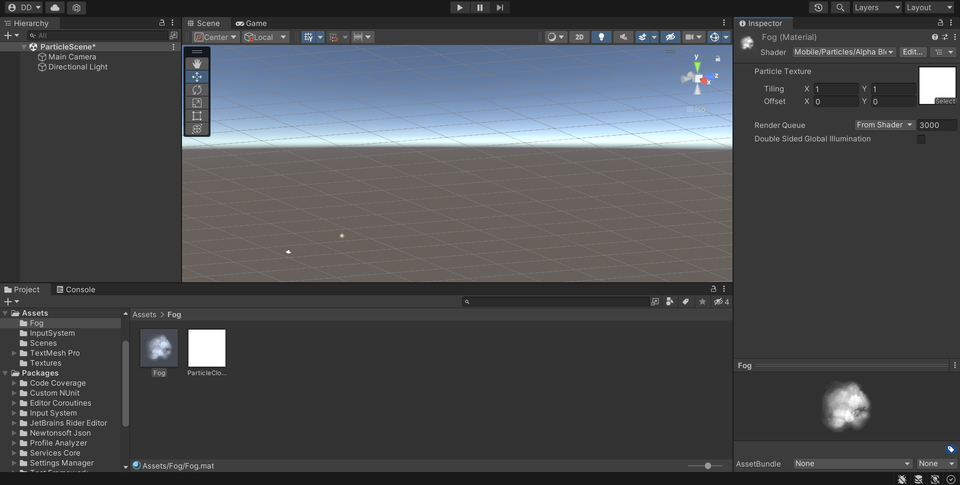
Решение
inginirium.ru

Slide 15
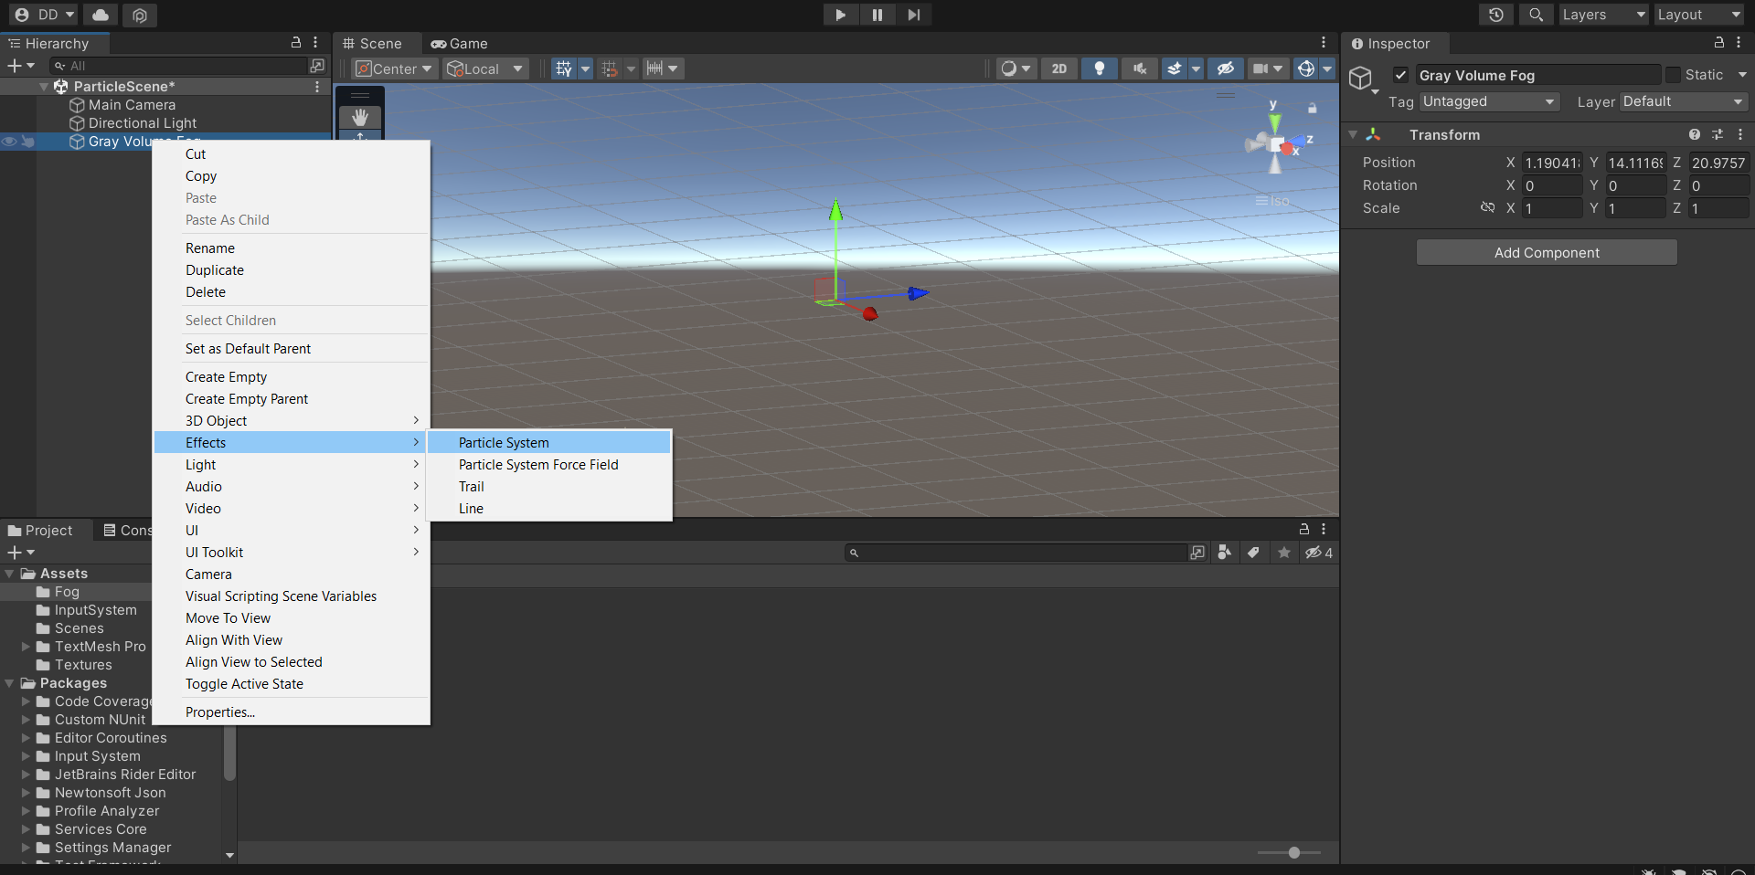
Решение
В дереве иерархий выберем Create Empty и назовем Gray Volume Fog. У него создадим новый эффект Particle System
inginirium.ru

Slide 16
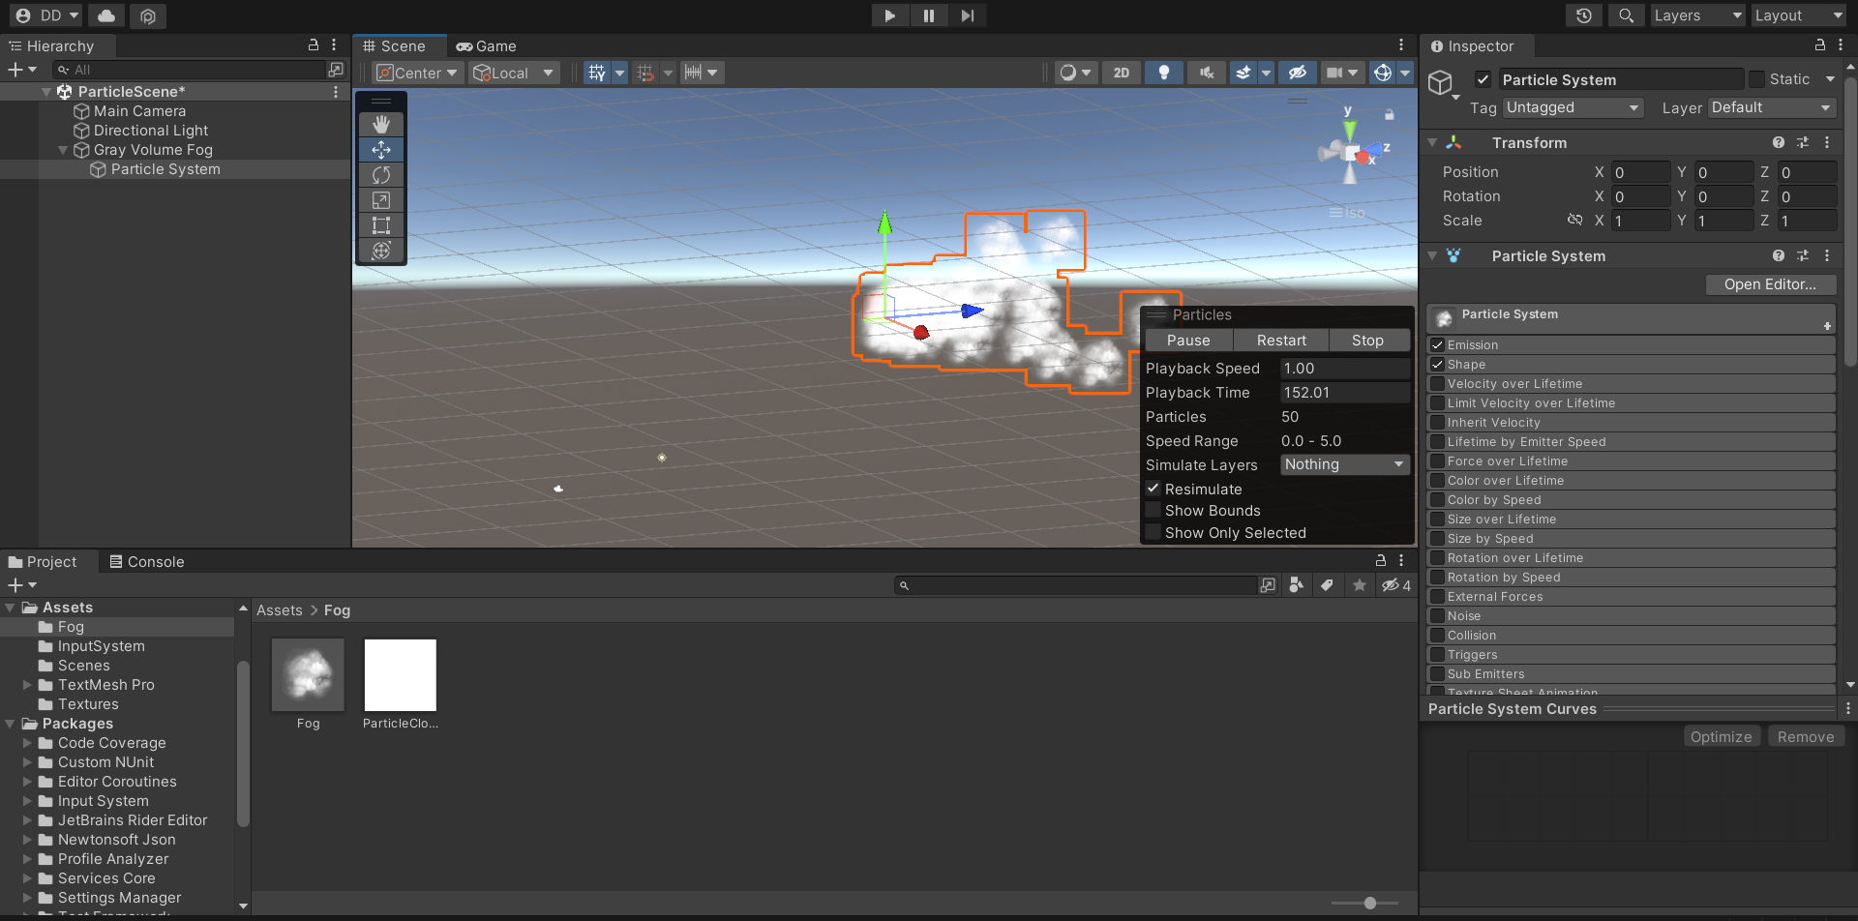
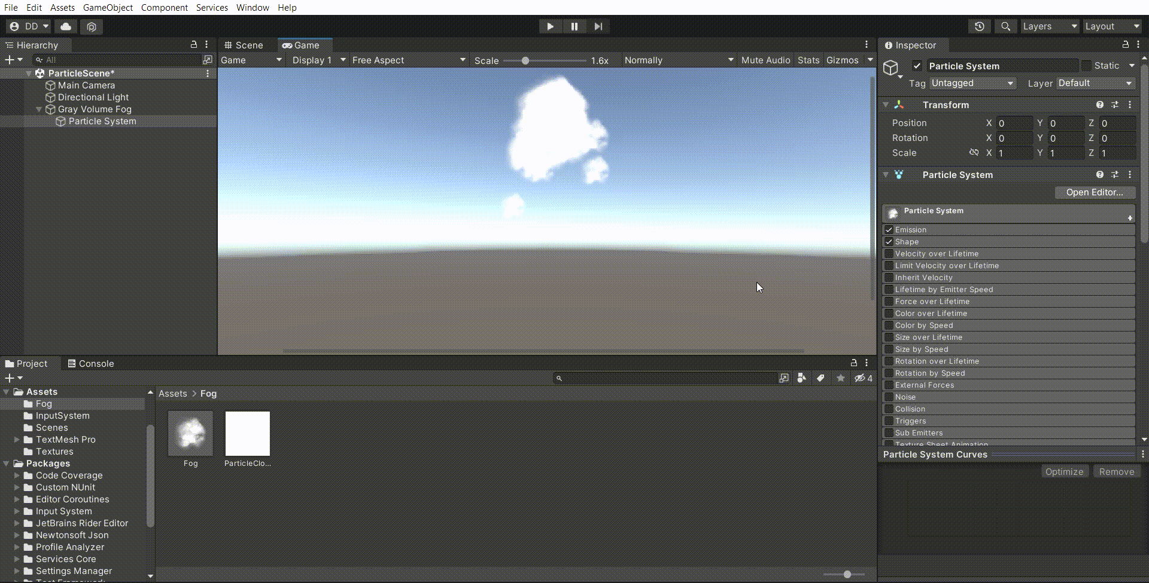
Решение
В Start Speed выберем Random Between Two Constants, от 0 до 5.
Поставим галочку у 3D Start Size и выставим X = 5, Y = 5, Z = 5.
В Renderer в Material перенесем наш материал Fog из папки Assets.
inginirium.ru

Slide 17
Задание 2 (Креативное): Добавьте в ваше главное меню систему частиц (любую)
inginirium.ru

Slide 18

СПАСИБО ЗА ВНИМАНИЕ
inginirium.ru

